Slide 2










Trß ch¬i
RUNG CHUÔNG VÀNG

Slide 3

RUNG CHUÔNG VÀNG
C©u hái 1
C©u hái 2
C©u hái 3

Slide 4


RUNG CHUÔNG VÀNG
C©u hái 1
Bộ xương và hệ cơ là bộ phận của cơ quan nào?
A. Cơ quan hô hấp
B. Cơ quan vận động
C. Cơ quan tiêu hóa
HÕt giê
1
2
3
4
5
6
7
8
9
§¸p ¸n
10s

Slide 5
RUNG CHUÔNG VÀNG
C©u hái 2
Chỗ nối giữa các xương với nhau gọi là:
Cơ
Khớp đầu gối
Khớp xương
HÕt giê
1
2
3
4
5
6
7
8
9
10s
§¸p ¸n

Slide 6
RUNG CHUÔNG VÀNG
C©u hái 3
Điền vào chỗ chấm:
Sự phối hợp giữa bộ xương, hệ cơ và khớp giúp cơ thể ........ và di chuyển.
Định hình
Đứng im
Cử động
HÕt giê
1
2
3
4
5
6
7
8
9
10s
§¸p ¸n

Slide 7
Cơ quan nào dễ bị thương nhất khi ngã?

Slide 8
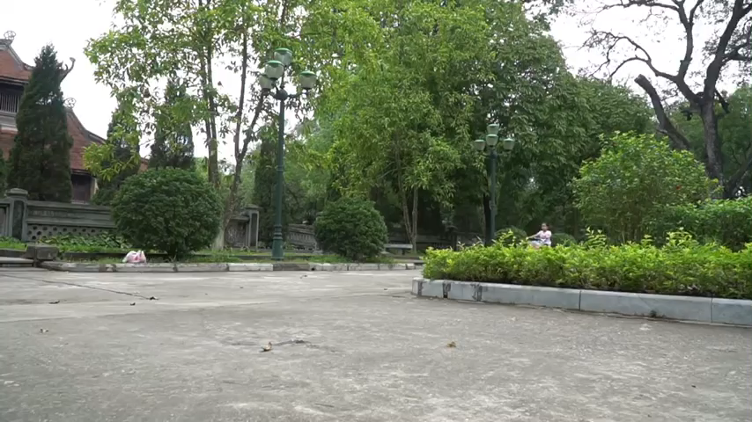

Slide 9
Bài 22: Chăm sóc, bảo vệ cơ quan vận động (Tiết 1)

Slide 10

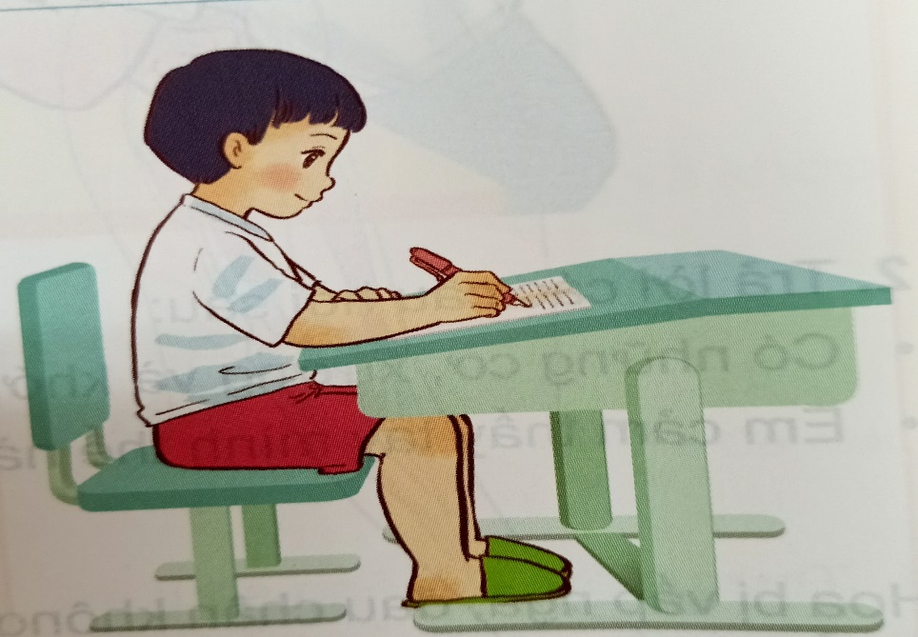
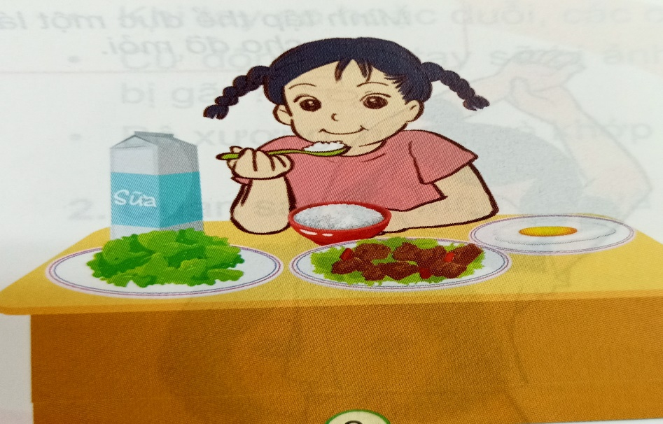

Quan sát các hình dưới đây và nêu các việc làm
cần thiết để chăm sóc, bảo vệ cơ quan vận động.
1
2
3
4

Slide 11
+ Trong tranh vẽ gì?
+ Việc làm của các bạn trong tranh giúp ích gì cho cơ quan vận động?
+ Nêu những việc làm cần thiết để chăm sóc, bảo vệ cơ quan vận động?

Slide 12


Slide 13

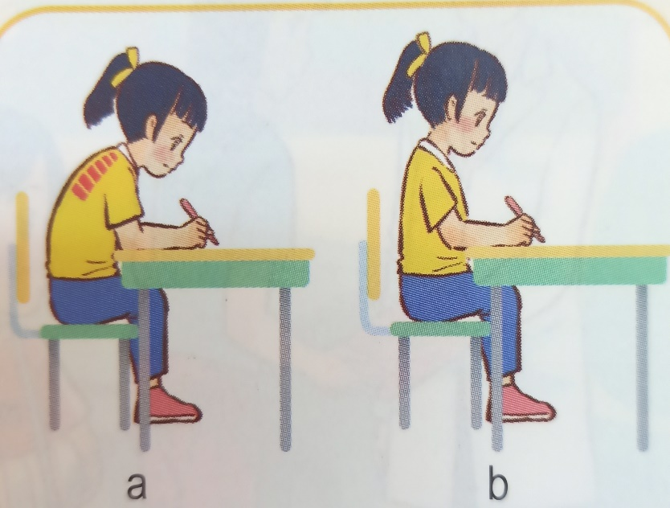
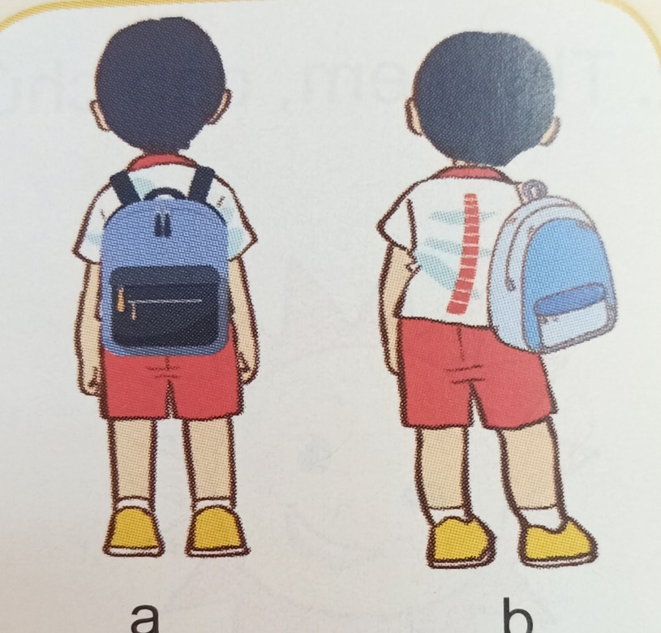
2

Slide 14

3

Slide 15


Slide 16




1
2
3
4

Slide 18
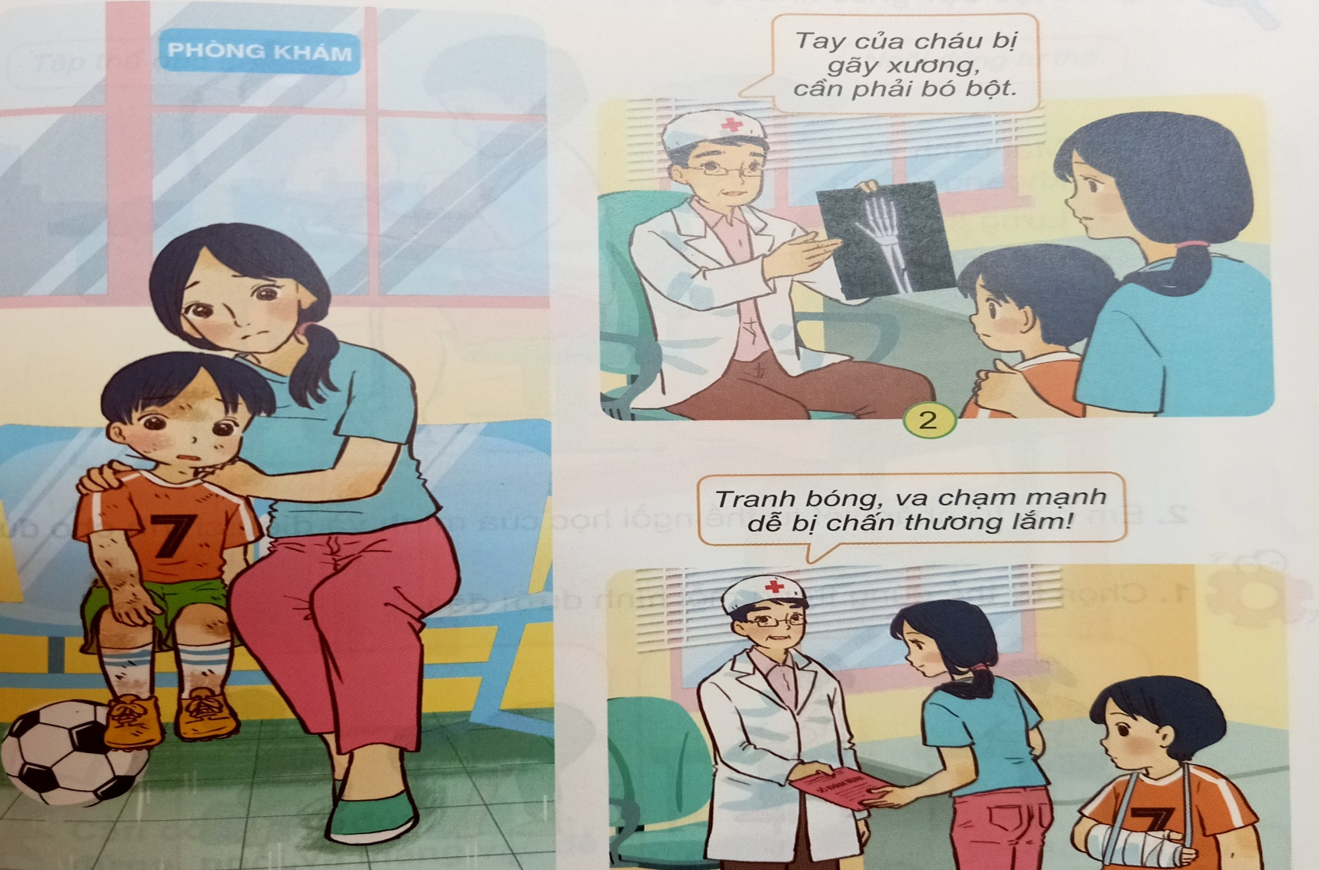
1. Quan sát các hình sau và giải thích vì sao tay bạn Minh phải bó bột.

